Slide 1

编译原理I-电子教案
第一章 绪论
谢强
计算机科学与技术学院
13851481944
xieqiang@nuaa.edu.cn

Slide 2
课程简介
编译原理是一门理论与实践相结合的计算机科学技术学科的专业基础课，是计算机科学技术专业学生的必修课程。编译器的编写涉及到程序设计语言、计算机体系结构、语言理论、算法和软件工程等学科，是计算机科学技术的重要基础。另外，编译原理课程中蕴涵着许多计算机学科中解决问题的思路、抽象问题和解决问题的方法，这对计算机科学技术专业的学生今后学习其它专业课程和从事科研工作非常重要。课程主要介绍程序设计语言编译程序构造的一般原理、基本设计方法和主要实现技术。课程内容主要包括：编译过程和编译程序的结构，文法的构造，正规表达式与有限自动机的等价性，有限自动机的确定化和最小化，消除文法的左递归和回溯，递归下降子程序的构造，预测分析表的构造，算符优先分析表和优先函数的构造，LR分析表的构造，属性的计算，表达式和控制语句的翻译，名字的作用范围和栈式存储分配的实现，DAG表示及其应用，循环优化等。

Slide 3
前修课程、能力和知识结构要求
本课程的先修课程包括：离散数学Ⅰ(1)，离散数学Ⅰ(2),计算机科学导论，程序设计语言Ⅰ(1)，程序设计语言Ⅰ(2)，数据结构等，学生通过上述课程的学习需要熟悉计算机的基本结构，具有分析问题和进行形式化思维的能力，掌握高级程序设计语言和数据结构。

Slide 4
课程结构说明
课程内容分为四大部分：词法分析、语法分析、语义分析及中间代码的产生、优化。主要内容包括为：文法、有限自动机、词法分析、LL(1)分析、算符优先分析、LR分析、属性文法及语法制导的翻译、中间语言及高级语言主要语句的翻译、运行时存储空间的组织、中间代码的优化等。课程主要以课堂教学为主，动手实践为辅，其中词法分析和语法分析分别安排上机实验。

Slide 5
课程考核形式与要求
课程考核采用闭卷考试方法，考核成绩由平时成绩+上机+考试组成，其中平时成绩包括考勤、上课情况和作业情况，分数可以以平时成绩（20%）+上机（10%）+考试（70%），可以根据实际情况略做调整。重点在于考查学生对主要知识的理解和灵活应用，试题中一般不会出现识记题。考试的重点在于词法分析、语法分析（自上而下、自下而上），知识单元分数分配大致为：绪论5%，文法15%，词法分析20%，语法分析30%，语义分析15%，存储空间的组织5%，优化10%。

Slide 6
学习编译原理的重要作用
通过本课程的学习，使学生掌握和理解编译系统的结构、工作流程以及编译程序各组成部分的设计原理和实现技术，获得分析、设计、实现和维护编译系统的初步能力；
通过学习编译的理论和方法，提高学生对程序设计语言、操作系统、计算机原理和体系结构等课程知识的综合理解。对于将来从事编译系统设计工作的学生来说，编译原理课程将为其打下坚实的能力和知识基础；
编译原理蕴涵着抽象问题、解决问题的思路、方法和技术，对学生今后的学习和研究有很重要的作用。
编译程序是计算机系统中的系统软件，包含许多软件设计和开发技术，为学生提供了一个大型软件设计的参考。
课程介绍的经典的语言分析方法和工具，对于设计一些实用的工具和软件，如自然语言理解、网络信息处理、网络协议的分析与实现等，都是必备的基础。此外，学习这门课程有利于对程序设计语言的理解，有利于迅速掌握新的语言工具。

Slide 7
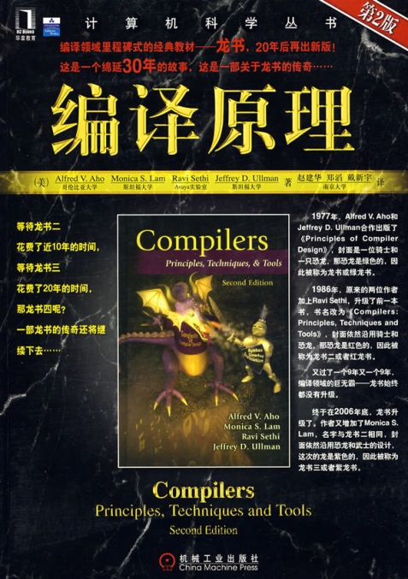
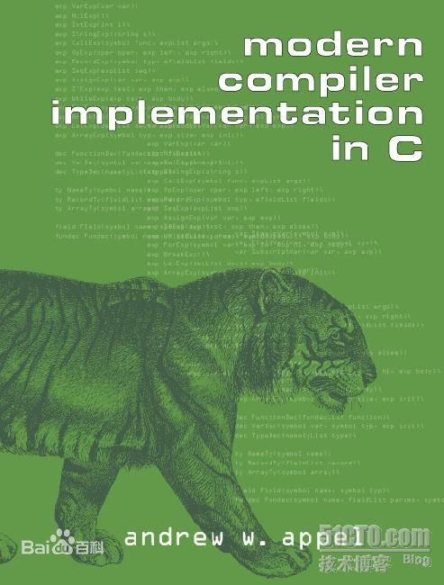
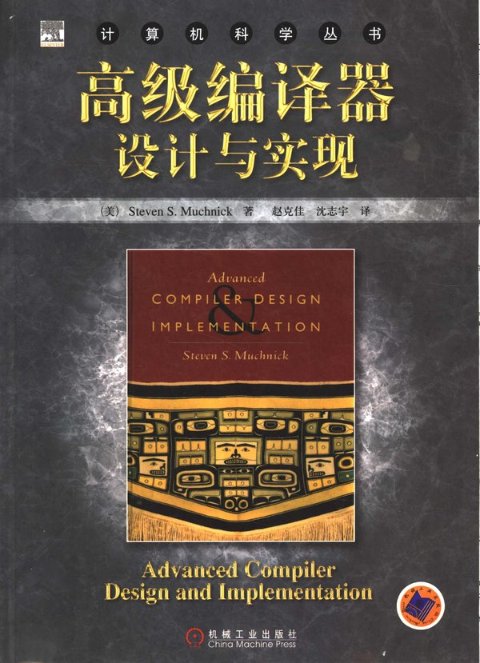
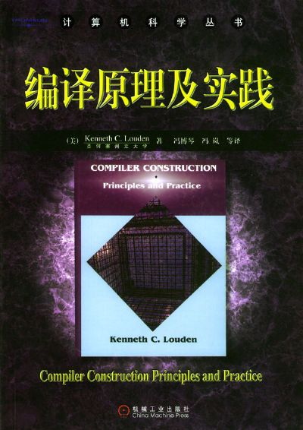
参考书
[1] Alfred V.Aho，Monica S.Lam，Ravi Sethi，等著， 赵建华，郑滔，等 译，编译原理（第二版），机械工业出版社，2009.1 （龙书）
[2] （美）安佩尔，（美）金斯伯格 著，赵克佳，黄春，沈志宇 译，现代编译原理-C语言描述，人民邮电出版社，2006.4 （虎书）
[3] （美）Steven S.Muchnick著，赵克佳，沈志宇译，高级编译器设计与实现，机械工业出版社，2005.7 （鲸书）
[4] Kenneth C. Louden 著，冯博琴 冯岚 等译，编译原理及实践（Compiler Construction Principles and Practice），机械工业出版社，2000.3
Notes:
虎书出版比较晚，与《编译原理》的知识点差不多，但增加了数据流分析、循环优化、内存管理等内容。
鲸书侧重在对编译器后端优化的处理。在本科阶段的编译教学中旨在让学生对程序设计语言的编译全过程有系统的理解，因此会介绍编译器后端的处理技术，但不注重优化技术。鲸书更适合作为研究生的教材或参考书

Slide 8
本章的主要内容
什么是编译程序
编译程序的逻辑结构
编译程序各阶段的工作
编译程序的组织

Slide 9
本章要求
清楚编译程序的总框架，了解编译程序工作的大致过程，能分辨清楚编译前端与后端的区别及其相互配合的方法，要清楚编译程序是如何生成的。请大家记忆并理解以下概念：
编译程序，解释程序，翻译程序，目标机、源语言、目标语言、编译程序实现语言、扫描器，分析器，编译前端与后端，符号表，“遍”的概念等。

Slide 10
本章教学线索
1 编译程序的概念及功能
1.1 为什么要用编译器
1.2 翻译程序
1.3 编译程序
1.4 编译程序与解释程序
1.5 编译器的发展阶段
2 编译程序的逻辑结构及过程概述
3 编译程序（器）的组织
4 编译程序的生成

Slide 11
1.1 为什么要用编译器
机器语言：C7 06 0000 0002
汇编语言：MOV X, 2
高级语言：x = 2
Notes:
C7 06 0000 0002 表示在IBM PC机上使用Intel 8X86处理器将数字2存入地址为0000的位置。
机器语言是直接用二进制代码指令表达的计算机语言，指令是用0和1组成的一串代码，它们有一定的位数，并分成若干段，各段的编码表示不同的含义，例如某台计算机字长为16位，即有16个二进制数组成一条指令或其它信息。16个0和1可组成各种排列组合，通过线路变成电信号，让计算机执行各种不同的操作。
机器语言或称为二进制代码语言，计算机可以直接识别，不需要进行任何翻译。每台机器的指令，其格式和代码所代表的含义都是硬性规定的，故称之为面向机器的语言，也称为机器语言。它是第一代的计算机语言。机器语言对不同型号的计算机来说一般是不同的。
1.大量繁杂琐碎的细节牵制着程序员，使他们不可能有更多的时间和精力去从事创造性的劳动，执行对他们来说更为重要的任务。如确保程序的正确性、高效性。
2.程序员既要驾驭程序设计的全局又要深入每一个局部直到实现的细节，即使智力超群的程序员也常常会顾此失彼，屡出差错，因而所编出的程序可靠性差，且开发周期长。
3.由于用机器语言进行程序设计的思维和表达方式与人们的习惯大相径庭，只有经过较长时间职业训练的程序员才能胜任，使得程序设计曲高和寡。
4.因为它的书面形式全是"密"码，所以可读性差，不便于交流与合作。
5.因为它严重地依赖于具体的计算机，所以可移植性差，重用性差。
这些弊端造成当时的计算机应用未能迅速得到推广。
使用汇编语言编写的程序，机器不能直接识别，要由一种程序将汇编语言翻译成机器语言，这种起翻译作用的程序叫汇编程序，汇编程序是系统软件中语言处理系统软件。汇编语言编译器把汇编程序翻译成机器语言的过程称为汇编。
汇编语言比机器语言易于读写、调试和修改，同时具有机器语言全部优点。但在编写复杂程序时，相对高级语言代码量较大，而且汇编语言依赖于具体的处理器体系结构，不能通用，因此不能直接在不同处理器体系结构之间移植。
汇编语言的特点:
1.面向机器的低级语言，通常是为特定的计算机或系列计算机专门设计的。
2.保持了机器语言的优点，具有直接和简捷的特点。
3.可有效地访问、控制计算机的各种硬件设备，如磁盘、存储器、CPU、I/O端口等。
4.目标代码简短，占用内存少，执行速度快，是高效的程序设计语言。
5.经常与高级语言配合使用，应用十分广泛。
汇编语言的应用:
1.70%以上的系统软件是用汇编语言编写的。
2.某些快速处理、位处理、访问硬件设备等高效程序是用汇编语言编写的。
3.某些高级绘图程序、视频游戏程序是用汇编语言编写的。
汇编语言是我们理解整个计算机系统的最佳起点和最有效途径
人们经常认为汇编语言的应用范围很小，而忽视它的重要性。其实汇编语言对每一个希望学习计算机科学与技术的人来说都是非常重要的，是不能不学习的语言。
所有可编程计算机都向人们提供机器指令，通过机器指令人们能够使用机器的逻辑功能。
所有程序，不论用何种语言编制，都必须转成机器指令，运用机器的逻辑功能，其功能才能得以实现。
机器的逻辑功能，软件系统功能构筑其上，硬件系统功能运行于下。
汇编语言直接描述机器指令，比机器指令容易记忆和理解。通过学习和使用汇编语言，能够感知、体会、理解机器的逻辑功能，向上为理解各种软件系统的原理，打下技术理论基础；向下为掌握硬件系统的原理，打下实践应用基础。
学习汇编语言，向上可以理解软件，向下能够感知硬件，是我们理解整个计算机系统的最佳起点和最有效途径。
缺点
同时还应该认识到，汇编语言是一种层次非常低的语言，它仅仅高于直接手工编写二进制的机器指令码，因此不可避免地存在一些缺点：
（1）编写的代码非常难懂，不好维护；
（2）很容易产生bug，难于调试；
（3）只能针对特定的体系结构和处理器进行优化；
（4）开发效率很低，时间长且单调。

Slide 12
阶乘的C语言实现
算法描述，求某整数n的阶乘fact(n), n≥0
1 // n == 0
fact(n) =
n * fact( n-1 ) // n! == n * (n-1)!
伪语言描述
fact(n) = if n ≤ 0 then 1 else n*fact(n-1)
高级程序设计语言描述，（如C语言）
int fact( int n )
{
if (n<= 0) return 1;
else return ( n*fact(n-1));
}

Slide 13
编译和执行过程
c 程序 foo.c
库函数或其它object文件
Ansi C compiler cc
Object file
Linker/连接程序
a.out/可执行程序
a.out/可执行程序
loader/装入程序
输入数据
计算机
计算结果

Slide 14
1.2 翻译程序
翻译程序（器）：接受某种语言的源语言程序后，将它改造成另一种逻辑上等价的目标语言程序。
汇编程序：源语言为汇编语言，目标语言为机器语言的翻译程序。
编译程序（器）：源语言为高级语言，目标语言是低级语言（汇编或机器语言）的翻译程序。

Slide 15
1.3 编译程序
把高级语言程序翻译成等价的低级语言程序
源语言程序
目标程序
编译程序
编译系统：编译程序和运行程序
编译程序：就是能够把某种语言程序（称为：源语言程序）转换成另一种语言程序（称为：目标语言程序）的程序，而后者与前者在逻辑上是等价的。
源语言：一般指某种高级语言，易于理解和掌握。
目标语言：汇编语言、机器语言等
宿主机：运行编译程序的计算机
目标机：运行编译程序产生目标代码的计算机 。
编译程序实现语言：用于生成编译程序的语言。
C、Java、C#、Fortran、Ada、Pascal
…

Slide 16
1.4 编译程序与解释程序
高级语言程序也可通过解释程序来执行
解释程序：以源程序为输入，在执行过程中不再产生目标程序，而是边解释边执行。
解释程序运行效率不高，空间开销大。
目前，纯粹的解释程序已不多见，通常是将编译和解释作某种程度的结合。
编译程序是现今任何计算机系统的最重要的系统程序。
本课程的目的，在于向大家介绍设计和构造编译程序的基本原理和基本方法，其中许多方法也适用于构造解释程序或汇编程序。

Slide 17

1.5 编译器的发展阶段
Fortran编译器的开发
Chomsky文法
1954~1957
IBM 的 John Backus
Noam Chomsky
60~70年代
分析问题（词法分析、语法分析、语义分析）
1975 Yacc:Steve Johnson
Lex：Mike Lesk
代码优化
编译器的自动构造
70年代后期~
80年代早期
编译器本身
算法的发展
IDE
并行编译技术
80年代以后
Notes:
上世纪50年代，IBM的John Backus带领一个研究小组对FORTRAN语言及其编译器进行开发。但由于当时人们对编译理论了解不多，开发工作变得既复杂又艰苦。与此同时，Noam Chomsky开始了他对自然语言结构的研究。他的发现最终使得编译器的结构异常简单，甚至还带有了一些自动化。Chomsky的研究导致了根据语言文法的难易程度以及识别它们所需要的算法来对语言分类。正如现在所称的Chomsky架构（Chomsky Hierarchy），它包括了文法的四个层次：0型文法、1型文法、2型文法和3型文法，且其中的每一个都是其前者的特殊情况。2型文法（或上下文无关文法）被证明是程序设计语言中最有用的，而且今天它已代表着程序设计语言结构的标准方式。分析问题（parsing problem，用于上下文无关文法识别的有效算法）的研究是在60年代和70年代，它相当完善的解决了这个问题。现在它已是编译原理中的一个标准部分。
有限状态自动机（Finite Automaton）和正则表达式（Regular Expression）同上下文无关文法紧密相关，它们与Chomsky的3型文法相对应。对它们的研究与Chomsky的研究几乎同时开始，并且引出了表示程序设计语言的单词的符号方式。
人们接着又深化了生成有效目标代码的方法，这就是最初的编译器，它们被一直使用至今。人们通常将其称为优化技术（Optimization Technique），但因其从未真正地得到过被优化了的目标代码而仅仅改进了它的有效性，因此实际上应称作代码改进技术（Code Improvement Technique）。
当分析问题变得好懂起来时，人们就在开发程序上花费了很大的功夫来研究这一部分的编译器自动构造。这些程序最初被称为编译器的编译器（Compiler-compiler），但更确切地应称为分析程序生成器（Parser Generator），这是因为它们仅仅能够自动处理编译的一部分。这些程序中最著名的是Yacc（Yet Another Compiler-compiler），它是由Steve Johnson在1975年为Unix系统编写的。类似的，有限状态自动机的研究也发展了一种称为扫描程序生成器（Scanner Generator）的工具，Lex（与Yacc同时，由Mike Lesk为Unix系统开发）是这其中的佼佼者。
在70年代后期和80年代早期，大量的项目都贯注于编译器其它部分的生成自动化，这其中就包括了代码生成。这些尝试并未取得多少成功，这大概是因为操作太复杂而人们又对其不甚了解。
编译器设计最近的发展包括：首先，编译器包括了更加复杂算法的应用程序它用于推断或简化程序中的信息；这又与更为复杂的程序设计语言的发展结合在一起。其中典型的有用于函数语言编译的Hindley-Milner类型检查的统一算法。其次，编译器已越来越成为基于窗口的交互开发环境（Interactive Development Environment，IDE）的一部分，它包括了编辑器、连接程序、调试程序以及项目管理程序。这样的IDE标准并没有多少，但是对标准的窗口环境进行开发已成为方向。另一方面，尽管近年来在编译原理领域进行了大量的研究，但是基本的编译器设计原理在近20年中都没有多大的改变，它现在正迅速地成为计算机科学课程中的中心环节。
在九十年代，作为GNU项目或其它开放源代码项目的一部分，许多免费编译器和编译器开发工具被开发出来。这些工具可用来编译所有的计算机程序语言。它们中的一些项目被认为是高质量的，而且对现代编译理论感性趣的人可以很容易的得到它们的免费源代码。
大约在1999年，SGI公布了他们的一个工业化的并行化优化编译器Pro64的源代码，后被全世界多个编译器研究小组用来做研究平台，并命名为Open64。Open64的设计结构好，分析优化全面，是编译器高级研究的理想平台。

Slide 18
本章教学线索
1 编译程序的概念及功能
2 编译程序的逻辑结构及过程概述
2.1编译程序的结构
2.2编译程序的主要过程
2.3表格和表格管理
2.4出错处理
3 编译程序（器）的组织
4 编译程序的生成

Slide 19
2.1 编译程序的结构
源程序
词法分析器
表格处理
单词符号
出错处理
语法分析器
语法单位
语义分析与中间代码产生器
中间代码
优化器
中间代码
目标代码生成器
目标代码
编译程序的逻辑结构

Slide 20
2.2 编译程序的主要过程
第一阶段：词法分析（lexical analysis or scanning）
词法分析的任务：输入源程序，对构成源程序的字符串进行扫描和分解，识别出一个一个的单词。如：基本字、标识符、常数、算符和界符（标点符号、括号、分号等）。基本字又称为保留字，界符又称为分隔符。
词法分析阶段遵循词法规则。
Notes:
词法规则也称构词规则，一般由正规式、有限自动机和正规文法描述。

Slide 21
例1-1：PROGRAM m;
VAR a,b,c:real;
BEGIN
a:=b+c*60;
END.
<基本字，PROGRAM> <标识符，m>
<界符，; > <保留字,VAR> <标识符,a> <界符, , >
<标识符,b> <界符, , > <标识符,c> <界符, : >
<标识符, real> <界符, ; >
<基本字, BEGIN> <标识符,a>
<赋值符 , := > <标识符,b> < 算符, + >
<标识符,c> <算符,* > <常数 ,60>
<基本字, END> <界符, . >
例2-2 for I:= 1 to 100 do
<基本字，for> <标识符，I> <赋值号，：=> <整常数，1>
<基本字，to> <整常数，100> <基本字，do>

Slide 22
第二阶段：语法分析（syntax analysis or parsing）
语法分析的任务：在词法分析的基础上，根据语言的语法规则，把单词符号串分解成各类语法单位（语法范畴），如“短语”、“子句”、“句子”和“程序”等。通过语法分析，确定整个输入串是否构成语法上正确的“程序”。语法分析遵循语法规则，常用的语法规则用上下文无关文法描述。
注意：1.词法分析是一种线性分析，而语法分析是一种层次结构的分析。
2.有的编译程序在识别出各类语法单位后，构造并输出一棵表示语法结构的语法树。
Notes:
一般使用上下文无关文法进行语法描述，但上下文无关文法一般不能完全描述高级程序设计语言。高级程序设计语言一般涉及上下文有关内容。

Slide 23
比如：A = B+C*60
其中 B+C*60代表一个“算术表达式”，因此，语法分析就是要识别B+C *60为算术表达式，并且识别上述整个符号串为赋值语句这个范畴。
赋值语句
变量
=
表达式
A
表达式
+
项
项
项
*
因子
因子
因子
60
B
C
赋值语句 A = B+C*60的语法分析树

Slide 24
第三阶段 语义分析和中间代码的产生
semantic analysis and intermediate code generation
这一阶段的任务：对语法分析所识别出的各类语法范畴分析其含义，并进行初步翻译，产生中间代码。包括两方面的工作：
静态语义检查。
中间代码的翻译。
这一阶段所依循的是语言的语义规则。
Notes:
语义规则一般使用语法制导的属性文法进行描述。

Slide 25
中间代码：是一种含义明确、便于处理的记号系统，它通常独立于具体硬件。常见的记号系统有：四元式、三元式、间接三元式、逆波兰式、树形表示等。
四元式：
算符 | 左操作数 | 右操作数 | 结果
例子：A = B + C*60 四元式表示
例子：A = B + C*60 四元式表示
NO | 算符 | 左操作数 | 右操作数 | 结果
（1） | * | C | 60 | T₁
（2） | + | B | T₁ | T₂
（3） | = | T₂ |  | A

Slide 26
树形表示（抽象语法树）：
树形表示（抽象语法树）：
=
A
+
B
*
C
60
生成中间代码：
temp1 =C * 60
temp2 =B +temp1
A =temp2

Slide 27
第四阶段 优化（code optimization）
优化阶段的任务：对前一阶段产生的中间代码进行加工交换，以期在最后阶段能够产生出运行效率更高的（省时间和空间）的目标代码。优化的主要方法有：公共子表达式的提取、强度削弱、删除无用代码等。
for K:= 1 to 100 do
begin
M := I + 10*K ;
N := J + 10*K ;
end
M := I
N := J
for K:= 1 to 100 do
begin
M :=M + 10 ;
  N := N + 10;
end
优化

Slide 28
第五阶段 目标代码的生成 code generation
这一阶段的任务：把中间代码（或经过优化处理之后）变换成特定机器上的低级语言代码。
目标代码的形式：
绝对指令代码
可重定位的指令代码
汇编代码
A := B + C * 60.0的汇编指令：
LD R0,60.0
MUL R0,C
ADD R0,B
ST R0,A

Slide 29
.method private hidebysig static void Main(string[] args) cil managed
{
.entrypoint
// 代码大小 27 (0x1b)
.maxstack 2
.locals init (int32 V_0,
int32 V_1)
IL_0000: nop
IL_0001: ldc.i4.0
IL_0002: stloc.0
IL_0003: ldc.i4.1
IL_0004: stloc.1
IL_0005: ldloc.0
IL_0006: ldloc.1
IL_0007: add
IL_0008: stloc.0
IL_0009: ldstr "i is: {0}"
IL_000e: ldloc.0
IL_000f: box [mscorlib]System.Int32
IL_0014: call void [mscorlib]System.Console::WriteLine(string,
object)
IL_0019: nop
IL_001a: ret
} // end of method Program::Main
using System;
namespace ConsoleApplication1
{
class Program
{
static void Main(string[] args)
{
int i = 0;
int j = 1;
i = i + j;
Console.WriteLine("i is: {0}",i);
}
}
}

Slide 30
2.3 表格和表格管理
符号表：用来登记源程序中出现的每个名字以及名字的各种属性。一般符号表包括：名字栏和信息栏。
当扫描器识别出一个名字（标志符）后，它把该名字填入到符号表中。名字的各种属性需要在后续的各个阶段填入。

Slide 31
2.4 出错处理
编译程序在各个阶段应诊断和报告源程序中的错误，包括词法错误，语法错误，语义错误等。编译程序应报告出错地点，并给出简明准确的提示信息。
比如词法分析阶段能够检测出“非法字符”之类的错误；语法分析阶段能够检测出诸如“括号不匹配”、“缺少；”之类的错误。语义错误包括：说明错误、作用域错误、类型不一致等。

Slide 32
position = initial + rate * 60
中间代码生成器
词法分析器
T1=inttofloat(60)
T2=id3*T1
T3=id2+T2
id1=T3
<id 1> <=,-> <id,2> <+,-> <id,3> <*,-> <整常数,60>
语法分析器
=
代码优化器
<id,1>
+
<id,2>
*
T1=id3*60.0
id1=id2+T1
<id,3>
60
语义分析器
代码生成器
=
<id,1>
+
LDF R2,id3
MULF R2,R2,#60.0
LDF R1,id2
ADDF R1,R1,R2
STF id1,R1
<id,2>
*
<id,3>
inttofloat
60

Slide 33
本章教学线索
1 编译程序的概念及功能
2 编译程序的逻辑结构及过程概述
3 编译程序（器）的组织
3.1 前端与后端
3.2 遍（PASS)（趟）
3.3 分析与综合
4 编译程序的生成

Slide 34



3.1 前端与后端
前端：主要与源语言有关但与目标机无关的那些部分，一般包括：词法分析、语法分析、语义分析与中间代码产生等；
后端：包括编译程序中与目标机有关的那些部分，如与目标机有关的代码优化和目标代码生成等。后端不依赖于源程序而仅仅依赖于中间语言。
源程序
前端
中间代码
后端
目标代码
仅仅依赖于源程序
仅仅依赖于目标计算机
源程序1
目标代码1
源程序2
前端
中间代码
后端
目标代码2
源程序3
目标代码3
………
………
源程序n
目标代码n

Slide 35
3.2 遍（PASS）（趟）
对输入文件（源程序或其等价的中间形式）从头到尾扫描，完成预定的处理，生成新的中间结果或目标程序。
using System;
namespace ConsoleApplication1
{
class Program
{
static void Main(string[] args)
{
int i = 0;
int j = 1;
i = i + j;
Console.WriteLine("i is: {0}",i);
}
}
}
<using,关键字> < System,关键字> < ;,界符> <namespace,关键字> <ConsoleApplication1,标识符> <{,界符> <class, 关键字> <Program,标识符> <{,界符> <static,关键字> <void,关键字> <Main,关键字> <(,界符> <string,关键字> <[,界符> <],界符> <args,标识符> <{,界符> <int,关键字> <i,标识符> <=,算符> <0,常数> <;,界符> <int,关键字> <j,标识符> <=,算符> <0,常数> <;,界符> <i,标识符> <=,算符> <i,标识符> <+,算符> <j,标识符> <;,界符> <Console,关键字> <.,算符> <WriteLine,关键字> <“,界符> < i is: ,常量> <{,界符> <0,常量> <}，界符> <“,界符> <i,标识符> <;,界符> <},界符> <},界符> <},界符>
一遍

Slide 36


3.3 分析与综合
将分析源程序以计算其特性的编译器操作归为编译器的分析部分，而将生成翻译代码时所涉及到的操作归为编译器的综合部分。
分析：词法分析、语法分析、语义分析
综合：中间代码的产生、优化、目标代码的产生
目前：分析正趋向于易懂和更具数学性，而综合则要求 更深的专业技术。
源程序
词法分析
分析部分
语法分析
语义分析
符号表管理
出错管理
中间代码产生
代码优化
代码生成
综合部分
目标程序

Slide 37
本章教学线索
1 编译程序的概念及功能
2 编译程序的逻辑结构及过程概述
3 编译程序（器）的组织
4 编译程序的生成
4.1 T形图
4.2 编译程序的自展
4.3 已知一种语言的编译器，构造另一种语言的编译器
4.4 编译程序的移植
4.5 具有代表意义的自动化编译工具
4.6 .NET的公共语言运行环境

Slide 38
4.1 T形图
T形图
L₁语言要在A机器上运行，需要生成的目标代码为A的机器代码，如果我们用A的机器代码来实现L₁语言的编译系统，可以表示为：
目标机机器语言
源语言
S T
I
编译程序实现语言
T形图
L₁ A
A
原始编译器

Slide 39
4.2 编译程序的自展
目标：在机器A（目标机）上，用语言A（实现语言）构造高级语言L（源语言）的编译程序。
L A
A
Step1:可以考虑源语言L的子集语言S, S ⊆L。在机器A（目标语言）上，用语言A（实现语言）构造语言S的编译程序。
S A
A
Step2: 在机器A上，用语言S（实现语言）构造语言L的编译程序。
L A
S
Step3:
L A
S A
L A
S
A
A

Slide 40
4.3 已知一种语言的编译器，构造另一种语言的编译器
有另一种语言L₂语言，我们可以用L₁语言编写L₂语言的编译程序，这样L₂语言经编译后可以生成在A机器上运行目标程序。可以表示为：
L₂ A
L₂ A
L₁
L₁ A
A
A

Slide 41
4.4 编译程序的移植
利用A机器上已有的高级语言L编写一个在B机器上运行的高级语言L的编译程序。
分析：B机器上运行的L的编译程序P，就是将L语言编写的源程序经过P编译后，产生为B机器代码的目标代码。P的作用就是产生L语言的B机器代码。P是B机器代码构成。
做法：先用L语言编写产生B机器代码的L编译程序源程序R，R经过A机器上的L的编译程序编译后，生成能够在A机器上运行的、产生B机器代码的目标程序（编译程序）I，现在我们可以用I编译R，就产生了上述的P程序，P程序由B机器代码构成，因而可以在B机器上运行，而P的作用正是将L语言编译成能够在B机器上运行的、由B机器代码构成的目标程序。

Slide 42
L B
L A
B
A
目标
已知
L B
L B
L(R)
L A
A(I)
得到机器A上（实现语言）语言L到语言B的编译程序
A
借助已有的A机器上语言L的编译程序
L B
L B
L B
L(R)
A(I)
B
用语言L编写的语言L到语言B的编译程序
得到机器B上（实现语言）语言L到语言B的编译程序
新的A机器上语言L到语言B的编译程序

Slide 43
4.5 具有代表意义的自动化编译工具
词法分析：Lex由Mike Lesk在1975年左右为UNIX开发的，现在流行的是Free Software Foundation创建的Gnu complier package包中的Flex
语法分析：Yacc (yet another complier-complier)由Steve Johnson在1975年左右为UNIX开发的，现在流行的是bison++
基于属性文法的系统：GAG(Generator based on Attributed Grammars), HLP(Helsinki Language Processor)
基于指称语义的系统：SIS(Semantics Implementation System)
基于语义文法的系统：CGSG(Compiler Generator for Semantics Grammars)

Slide 44
4.6 .NET的公共语言运行环境
VB
C#
C++
编译器
编译器
编译器
汇编代码
中间语言
代码（CIL）
Common Language Runtime
JIT编译器Ngen
(Native Image Generator)
操作系统
Notes:
CIL:Common Intermediate Language通用中间语言

